Slide 1

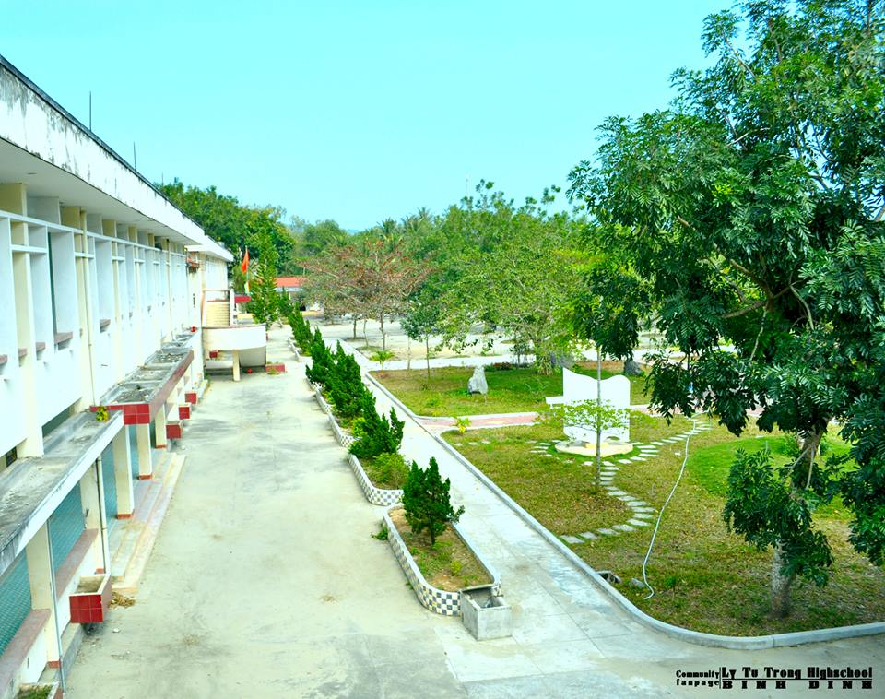
SỞ GIÁO DỤC VÀ ĐÀO TẠO BÌNH ĐỊNH
TRƯỜNG THPT LÝ TỰ TRỌNG
MÔN VẬT LÍ 10
BỘ SÁCH KẾT NỐI TRÍ THỨC VÀ CUỘC SỐNG
NĂM HỌC 2024-2025
GV THỰC HIỆN: CAO VĂN TỈNH

Slide 2
KHỞI ĐỘNG

Slide 3
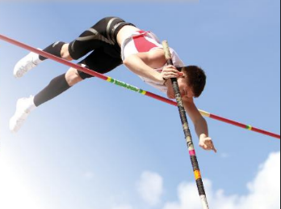
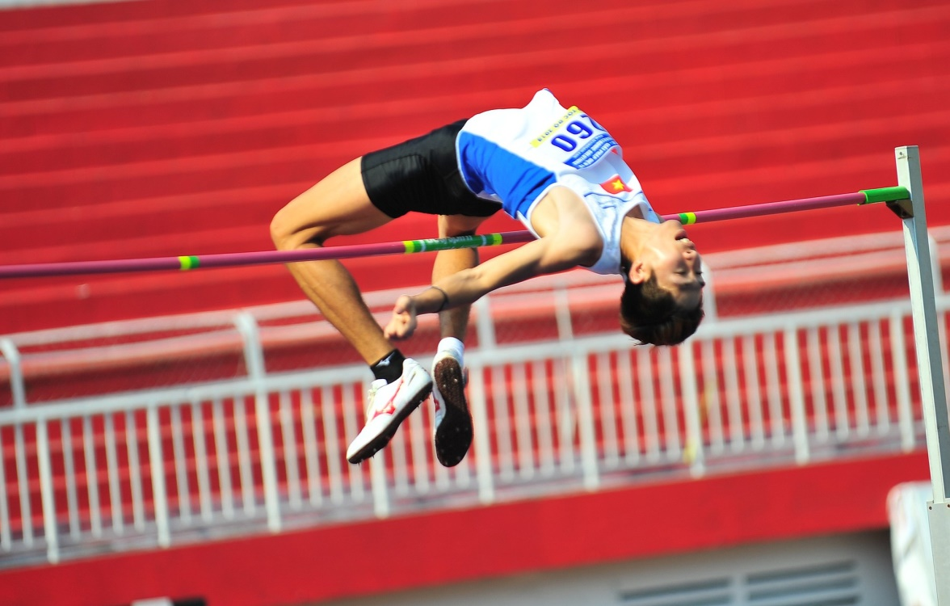

Tại sao vận động viên nhảy sào có thể nhảy cao hơn vận động viên nhảy cao nhiều đến thế?

Slide 4
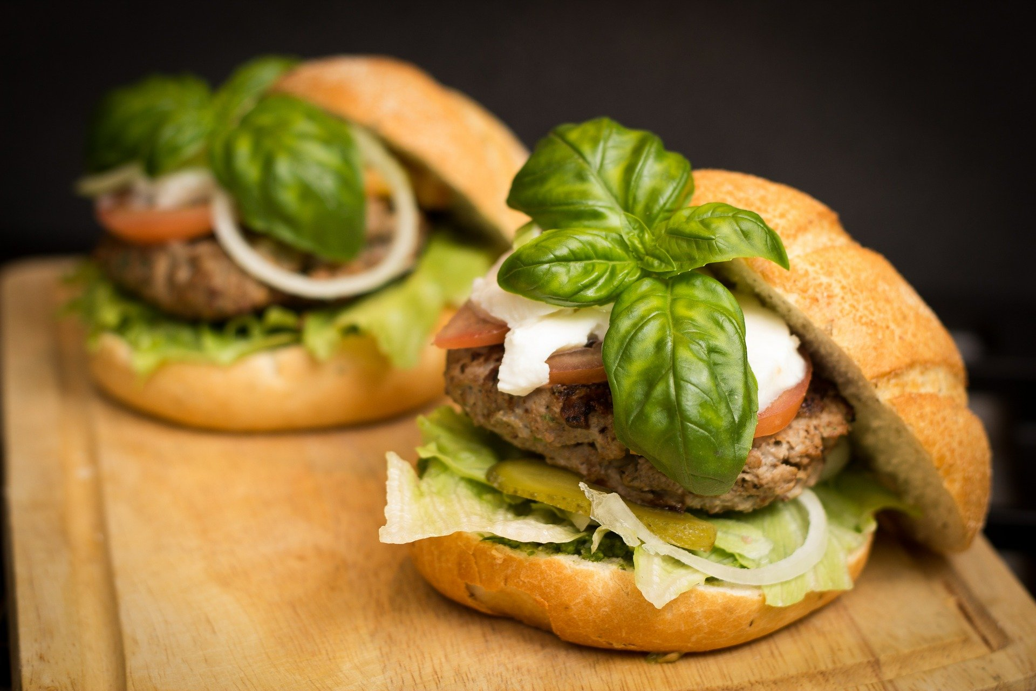
BÀI 26
CƠ NĂNG VÀ ĐỊNH LUẬT BẢO TOÀN CƠ NĂNG
Tiết 43, 44 - Lớp 10A1

Slide 5

NỘI DUNG BÀI HỌC
Định luật bảo toàn cơ năng
Sự chuyển hóa giữa động năng và thế năng

Slide 6
HÌNH THÀNH
KIẾN THỨC MỚI

Slide 7

I- Sự chuyển hóa giữa động năng và thế năng
Lực nào làm cho nước chảy từ thác xuống?
Lực nào sinh công trong quá trình này?
Động năng và thế năng của nó thay đổi như thế nào?
Hãy dự đoán về mối liên hệ giữa độ tăng động năng và độ giảm thế năng?

Slide 8
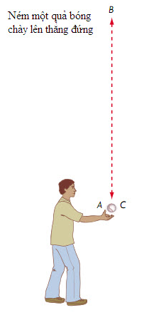
I- Sự chuyển hóa giữa động năng và thế năng
Khi vật đi lên có những lực nào tác dụng lên vật, lực đó sinh công cản hay công phát động?
Trong quá trình vật đi lên rồi rơi xuống thì dạng năng lượng nào tăng, dạng năng lượng nào giảm? Hãy dự đoán về mối liên hệ giữa độ tăng của động năng và độ giảm của thế năng?

Slide 9
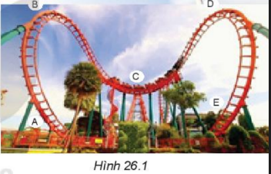
I- Sự chuyển hóa giữa động năng và thế năng
Hãy phân tích sự chuyển hóa giữa động năng và thế năng của tàu lượn trên từng đoạn đường.
Trong các quá trình hoạt dộng của tàu lượn, ngoài động năng, thế năng còn có dạng năng lượng nào khác tham gia vào quá trình chuyển hóa không?

Slide 10
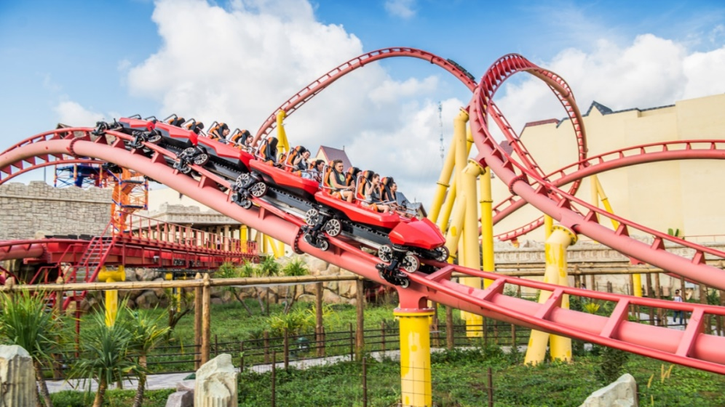
I- Sự chuyển hóa giữa động năng và thế năng
- Động năng và thế năng của vật có thể chuyển hóa qua lại lẫn nhau.

Slide 11
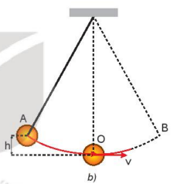
II- Định luật bảo toàn cơ năng
Nhận xét về vị trí điểm biên A và B trong hoạt động con lắc đồng hồ?
Nhận xét về các lực tác dụng và sự sinh công của chúng trong quá trình con lắc dao động?

Slide 12
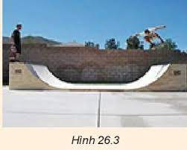
II- Định luật bảo toàn cơ năng
Phân tích sự bảo toàn cơ năng của vận động viên trượt ván trong máng?
HS phát biểu định luật bảo toàn cơ năng và điều kiện để áp dụng định luật?

Slide 13
II- Định luật bảo toàn cơ năng
- Cơ năng của vật là tổng động năng và thế năng.
- ĐLBTCN: Nếu vật chuyển động trong trường trọng lực chỉ chịu tác dụng bởi trọng lực thì cơ năng của nó được bảo toàn.

Slide 14
LUYỆN TẬP
Một vật được thả rơi tự do từ độ cao h=10 mso với mặt đất. Bỏ qua mọi ma sát, ở độ cao nào thì vật có động năng bằng thế năng?

Slide 15

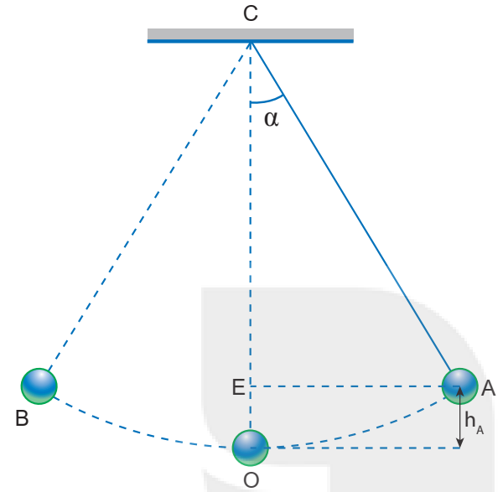
2. Một con lắc đơn, biết độ dài dây treo là 0,6 m. Đưa vật
lên vị trí A hợp với phương thẳng đứng OC một góc ɑ =
30⁰ rồi thả nhẹ nhàng, vật sẽ đi xuống O rồi đi đến B, sau đó
quay lại và dao động cứ thế tiếp diễn. Bỏ qua tác dụng của các
lực cản, lực ma sát, lấy g = 9,8 m/s². Hãy tính độ lớn vận tốc
của vật tại vị trí O
Hướng dẫn
- Định luật bảo toàn cơ năng:
Bài làm
- Chọn mốc thế năng tại O
- Ta có:

Slide 16
3. Một vật được thả cho rơi tự do từ độ cao h = 10 m so với mặt đất. Bỏ qua mọi
ma sát. Ở độ cao nào thì vật có động năng bằng thế năng?
A
Bài làm
- Chọn mốc thế năng tại mặt đất
- Gọi B là vị trí có động năng bằng thế năng
- Định luật bảo toàn cơ năng:
h_{A} = 10 m
B
W_{đB} = W_{tB}
Hướng dẫn
- Định luật bảo toàn cơ năng:

Slide 17
VẬN DỤNG
Tại sao vận động viên nhảy sào có thể nhảy cao hơn vận động viên nhảy cao nhiều đến thế?

